Slide 1
影评推荐
网页设计
2024.12.10
第六组
李沐聪 冯灏然 徐华炫 毛星博 孙瑞 殷和尘

Slide 2
CONTENTS
2.1
2.2
01
02
初始化与
环境
数据库设计
功能介绍与演示
实现过程
2.3
2.4
前端设计
后端设计

Slide 3
功能介绍与演示
01

Slide 5
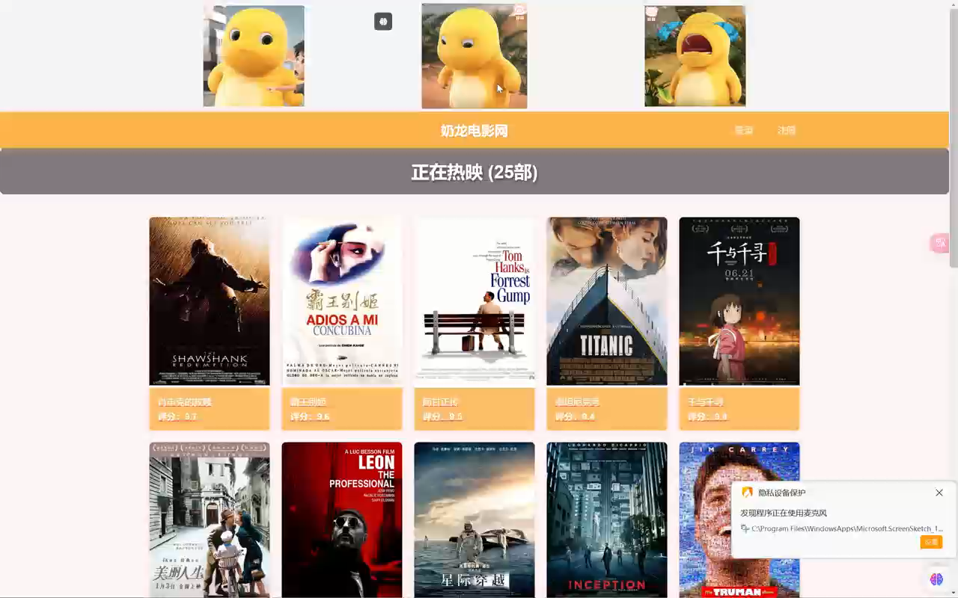
演示视频

Slide 6
实现过程
02

Slide 7
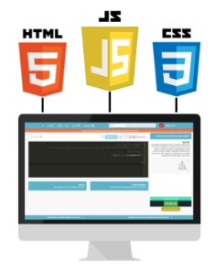

项目初始化与环境搭建
Steps
Ⅰ
前端部分
Ⅲ
后端与数据库连接
html、java script、css三件套
基于flash_mysqldb库建立
后端与mysql数据库的连接
Ⅱ
后端部分
基于python的flask库

Slide 8
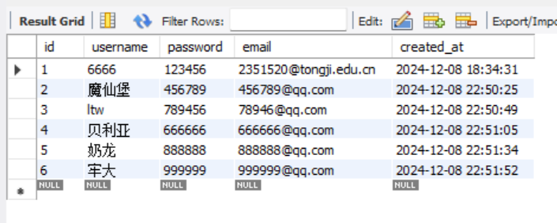
数据库设计
用户表
1、用户注册流程：
用户在注册时需要提供必要的注册信息，通常包括用户名、密码和邮箱地址，系统会首先检查用户名和邮箱是否已被注册。如果用户名或邮箱已经存在，系统会提示用户进行修改。如果是新的用户名和邮箱组合，系统会将其保存到用户表中，确保每个用户有唯一的标识。
2、用户登录流程：
用户登录时，只需要提供用户名和密码。系统会根据用户名查询用户表，获取该用户对应的密码字段。接着，系统将用户输入的密码与存储在数据库中的加密密码进行比对。如果密码匹配，登录成功，用户即可访问个人主页及其他相关功能。如果密码不匹配，则提示用户重新输入密码。
Ⅰ

Slide 9
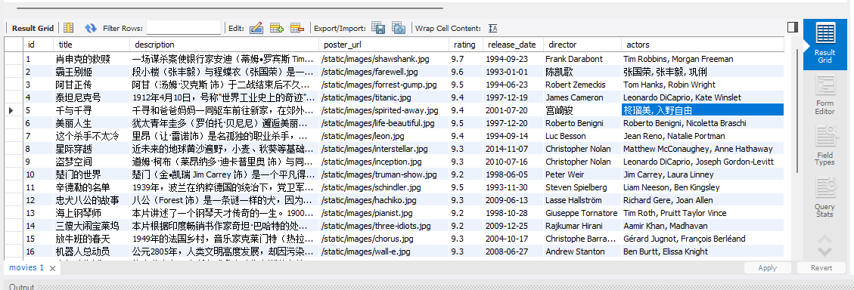
电影表
Ⅱ
电影表，用来存储电影的基本信息，如标题、上映时间、导演、主演、内容简介、评分以及海报图片对应的链接等内容
收藏评论表
Ⅲ
通过外键关联到用户表和电影表，确保每条记录能够明确指示出是哪个用户收藏了哪一部电影，也能通过相关查询方便地展示哪些电影是最受欢迎的。
存储用户针对电影的评论信息。每条评论都会关联到特定的用户和电影，并记录下评论内容和评论的时间。

Slide 10
网站页面
首页
电影详情页
个人中心
登陆\注册
顶部奶龙动画
电影详细信息
显示用户信息
登陆与注册页面的切换
主界面展示热映电影列表
收藏和评论功能
支持修改信息(用户名、邮箱、密码)
根据登陆状态显示不同导航栏选项
用户收藏的内容
Html网页布局、动画设计
Css样式设计

Slide 11
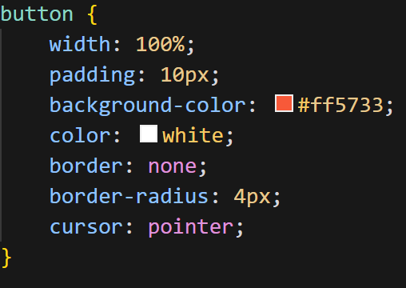
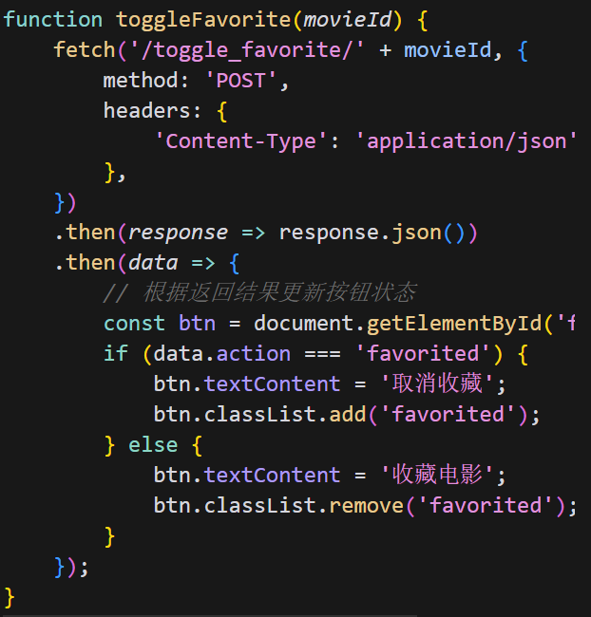
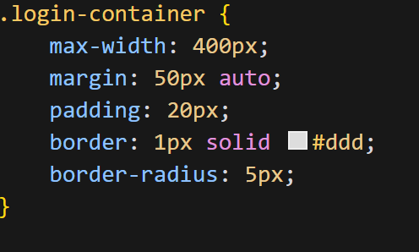
收藏功能的前端设计
部分界面图形的css样式设计

Slide 12



后端设计
Design
创建服务器文件，加载了不同功能模块对应的路由，用于处理与用户、电影、评论、收藏相关的各种 HTTP 请求，
设计用户相关路由及逻辑，处理用户注册、登录、修改密码，
设计电影相关路由及逻辑，获取电影列表以及单部电影详细信息的功能，然后通过查询 movies 表并返回相应数据给前端。
设计评论相关的路由及逻辑，提供用户发表评论以及获取某部电影所有评论的接口。
Request

Slide 13
感谢观看
Thank you for watching.

